Slide 1
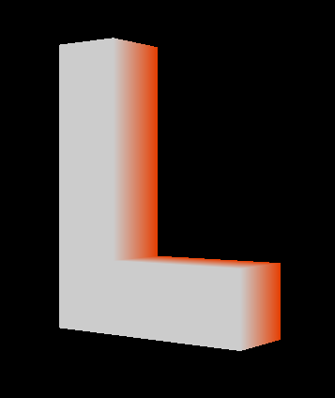
Construcción de Figura 3D
Luis Jose Ixta Zamudio
17420565
HD

Slide 2
Clases utilizadas
Jframe Image Toolkit GraphicsConfiguration SimpleUniverse Canvas3D BranchGroup URL TextureLoader ImageComponent2D Background
BoundingSphere Point3D
GeometryInfo
Color3f
Appearance
Shape3D
ColoringAttributes
PolygonAttributes
TransformGroup
Alpha
RotationInterpolator

Slide 3
01
Interface

Slide 4
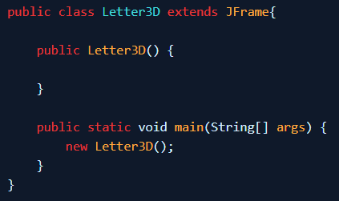
Se creó la clase llamada Letter3D la cual se convierte en una extensión de la clase JFrame para que se lance una ventana al comento de correr el programa. Esta clase contiene un método main el cual crea una instancia de clase, cuyo constructor es el que se mostrará la letra en 3D.

Slide 5
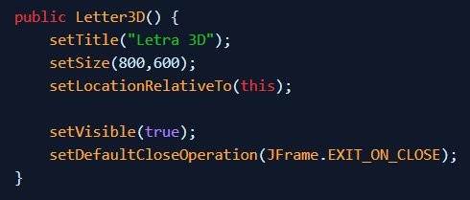
Dentro del constructor se asignó un título, un tamaño, y se ubicó la ventana en el centro de la pantalla; se le dio visibilidad y se configuró para que el programa se cierre cuando se cierra la ventanta con los métodos: setTitle(), setSize(), setLocationRelativeTo(), setVisible() y setDefaultCloseOperation() en ese orden respectivamente.

Slide 6

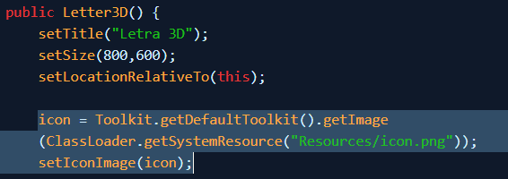
Se creó un ícono para la ventana con un objeto de tipo Image. Dentro del constructor se inicializó para que leyera la ruta de la imagen utilizada con métodos de la clase Toolkit. Con el método setIconImage(), se recibió el objeto de tipo Image. La ruta utilizada es la de una imagen guardada en una carpeta de recursos dentro del proyecto.

Slide 7
02
Universo

Slide 8

Dentro del constructor se crea un objeto de tipo GraphicsConfiguration llamado config al que se le equivale un SimpleUniverse. Esta es la conjuración para el universo simple que contendrá la figura. Se crea un Canvas3D llamado canvas el cual en su constructor se manda el argumento config. Al Jframe que es la ventana se le agrega el canvas.

Slide 9

Se crea un BranchGroup llamado scene el cuál será igual al BranchGroup que retorne el método createScene() el cuál crea la figura con sus colores y efecto de transformación. Después este BrachGroup se compila con el método compile().

Slide 10

Para simplificar la rama de presentación se crea un objeto de tipo SimpleUniverse llamado sU que recibe como argumento el objeto de tipo Canvas, canvas. Al sU se le retraza el punto de visión para que se pueda observar la figura con getViewingPlatform().setNominalViewingTransform(). Por ultimo, a sU se le agrega la rama scene.

Slide 11
03
Escena

Slide 12
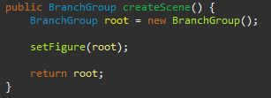
Dentro del método createScene() se crea, dentro de un BranchGroup llamado root, se crea el fondo de la ventana y la letra con sus colores y rotación. Esto apartir del método setFigure() el cual lleva como argumento el objeto root. Después retorna el objeto root al constructor de donde fue mandado a llamar el método.

Slide 13
Dentro del método createFigure(BranchGroup root) para comenzar se carga la imagen de fondo.
Esto a partir de un objeto URL llamado ruta el cuál recibió la ruta de la imagen guardada en una carpeta de recursos dentro del proyecto. Se creó un objeto de tipo TextureLoader para cargar la imagen a partir de la ruta creada.

Slide 14

Con un objeto de tipo ImageComponent2D llamado image se obtiene la imagen a partir de loader donde se manejó la ruta de la imagen. Se le asigna la imagen a un Background que recibe como argumento en su constructor el componente de image

Slide 15

Se creó un BoundingSphere que sirvió para dar limites a cuanto se puede extender el fondo (Background). Al objeto de tipo Background llamado bG, mediante el método setApplicationBounds() al que se mandó como argumento el objeto tipo BoundingSphere se dio dimensiones para plasmar el fondo

Slide 16
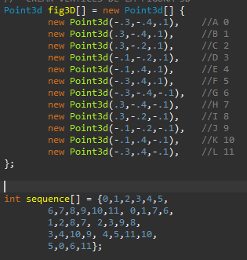
Para crear los vértices de la figura se creó un vector de tipo Point3D llamado fig3D, el cual tiene 12 puntos. Después se creó un vector de tipo int llamado sequence que contiene el orden en el cual se irán conectando cada una de las caras de la letra.

Slide 17

Mediante un objeto de tipo GeometryInfo el cual indica dentro de su argumento mandado en su constructor. Se establece la información para crear la letra en 3D. Con el método setCoordinates() utiliza el objeto fig3D para indicar las coordenadas (puntos) de la figura. Con setCoordinateIndices() que recibe como argumento el vector sequence se establece la secuenca para unir las coordenadas o puntos.

Slide 18

Se creó un vector de tipo int llamado bands cuyo contenido representa la cantidad de puntos que se van a unir por cada cara de la letra. La letra se forma por 2 L’s y 6 cuadrados. Al objeto de tipo GeometryInfo se establecen estas tiras mandando el vector bands como argumento dentro del método setStripCounts().

Slide 19
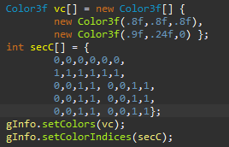
Se creó un vector de dos elementos de tipo Color3f llamado vc, estos dos colores se utilizaron para dar efecto a la letra de un gradiente en los laterales. Con un vector de enteros llamado secC, se estableció el orden en el que se reparten los dos colores en la letra 3D. Se setean los colores en el GeometryInfo con setColors(vc) y el orden de los colores con setColorIndices(secC).

Slide 20
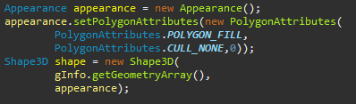
Se creó la apariencia con Appearance al que se le asignaron atributos con los cuales hicieron que la figura se viera sólida y completa y que se mostraran todas las caras de la letra. Después se creó un Shape3D llamado shape al que se le agregaron el objeto de tipo GeometryInfo y la apariencia Appearance.

Slide 21

Para que la figura rotara se creó un TransformGroup llamado tGroup se le dio una capacidad para que se le pueda escribir una transformación. Con una instancia de la clase Alpha y los argumentos -1 para que la trasformación surja de manera indefinida y a una velocidad de 1500 ms se le dio el tiempo de ejecución.

Slide 22

Con un objeto de la clase RotationInterpolator llamado rotation se utilizan los objetos de Alpha y TransformGroup. Se crea un BoundingSphere para crear los límites del especio que cubre la transformación. A rotation se le agrega el BoundingSphere. Por último al TransformGroup se le agrega como hijo a rotation, y también el Shape3D.

Slide 23

Por último al BranchGroup se le agregan como hijos al TransformGroup y al Background.

Slide 24

RESULTADO
Se obtiene la figura rotatoria de manera infinita con gradiente en los laterales.

Slide 25
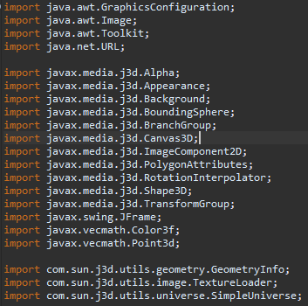
Importaciones necesarias

